Slide 1

Proteção Jurídica dos Agentes Públicos

Slide 2



Prof. VITOR GUILHERME AGUIAR BARRETTA
@profvitorbarretta
Advogado e Sócio da Barretta Advocacia & Consultoria, onde atende diversas empresas que atuam com licitações, Ex-Procurador-Geral de Município, Ex-Secretário de Administração, Especialista em Licitações e Contratos Administrativos, Professor de Licitações e Contratos Administrativos, com mais de 3.500 alunos capacitados em 260 horas aulas, implementando a Nova Lei de Licitações (Lei 14.133/21) em mais de 12 Municípios e com mais de 10 anos de atuação na área.
Foi Vice-Presidente do Colégio de Procuradores Municipais da Associação de Municípios do Norte de Santa Catarina – AMUNESC (2017-2018), Observador Eleitoral das eleições presidenciais do Equador pela Transparência Electoral en America Latina, foi Presidente da Comissão de Direito Eleitoral da Subseção de Joinville/SC (2022-2024) e Diretor-Presidente do Processo Participativo da Revisão de Plano Diretor de Município (2017 e 2018).
Além do currículo, participou de congressos como o Summit Cidades, promovido pelo TCE/SC e o LicitaExpo, ocorrido em Novembro de 2023 em Curitiba. Deu entrevista para a Rádio CBN, Rádio Jovem Pan de Joinville, além do Jornal Estadual Bom Dia Santa Catarina, na Globo. Publicou recentemente um artigo na maior revista jurídica do país, a CONJUR, ao lado do Procurador da Advocacia da União, Prof. Dr. Diego Jurubeba.
Além das qualificações acima, é Especialista em Direito Eleitoral, onde advogou para mais de 2.000 candidatos e 10 Partidos diferentes e é especialista em Direito Empresarial pela FGV.

Slide 3
Gestão Por Competência
Tudo começa com a governança, que transmite seus mecanismos de liderança, estratégia e controle em todo o texto, a fim de avaliar, direcionar e monitorar a atuação da gestão das contratações públicas para que as aquisições agreguem valor ao negócio fim de cada órgão e entidade pública, mantendo um grau de riscos aceitáveis.
Nesse contexto, é certo que o aperfeiçoamento da engrenagem das contratações depende do apoio e de investimentos dos responsáveis pela alta direção aos profissionais que ocupam as principais posições da área de contratação.
O Tribunal de Contas da União – TCU proferiu o Acórdão 3.023/2013 - Plenário, indicando a gestão por competências como “instrumento da governança estratégica de pessoas”.

Slide 4
Gestão Por Competência
Lei 14.133/21
Art. 7º Caberá à autoridade máxima do órgão ou da entidade, ou a quem as normas de organização administrativa indicarem, promover gestão por competências e designar agentes públicos para o desempenho das funções essenciais à execução desta Lei que preencham os seguintes requisitos:
I - sejam, preferencialmente, servidor efetivo ou empregado público dos quadros permanentes da Administração Pública;
II - tenham atribuições relacionadas a licitações e contratos ou possuam formação compatível ou qualificação atestada por certificação profissional emitida por escola de governo criada e mantida pelo poder público; e
III - não sejam cônjuge ou companheiro de licitantes ou contratados habituais da Administração nem tenham com eles vínculo de parentesco, colateral (até tio e sobrinha, primo não) ou por afinidade (sogra e cunhado), até o terceiro grau, ou de natureza técnica, comercial, econômica, financeira, trabalhista e civil.

Slide 5
Gestão Por Competência
Lei 14.133/21
Essa exigência permite que os servidores eleitos sejam escolhidos considerando seu conhecimento técnico, habilidades comportamentais e aptidão. Portanto, faz-se necessário que os gestores façam, previamente, a identificação das competências-chave e das funções a serem executadas, assim como tenham claro o constructo dos processos de trabalho, a definição de papéis e responsabilidades e o tempo necessário para o desempenho das funções.
Com isso, é possível verificar se há nos quadros da entidade profissionais com a expertise exigida ou, havendo lacuna em termos de qualificação, que se providencie investimento em treinamento e desenvolvimentos de competências do quadro existente, ou que se recorra aos processos de recrutamento e seleção.
Cumpre lembrar que a nova lei traz como propósito das contratações a inovação e a sustentabilidade, temas modernos e essenciais, os quais exigirão dos agentes públicos conhecimento e capacitação também nessas temáticas.

Slide 6
Gestão Por Competência
O Treinamento e desenvolvimento (T&D) podem tanto aprimorar as competências que um profissional já possui, quanto desenvolver novas. A primeira metodologia tem o condão de proporcionar o aprendizado a curto prazo. Quanto ao segundo processo, utiliza-se em situações de preparação do colaborador para ocupar funções mais complexas, a médio e longo prazo. Podendo ser relacionadas a habilidades técnicas (hard skills) ou então comportamentais (soft skills).

Slide 7
Gestão Por Competência
Outro ponto importante, é promover um ambiente de aprendizagem organizacional na área de licitações, com o fito de estimular o aprimoramento contínuo dos profissionais envolvidos, por meio de programas de treinamento, workshops, webinars, recursos educacionais e outras iniciativas que promovam o desenvolvimento de competências técnicas e habilidades relacionadas à realização do procedimento licitatório.

Slide 8
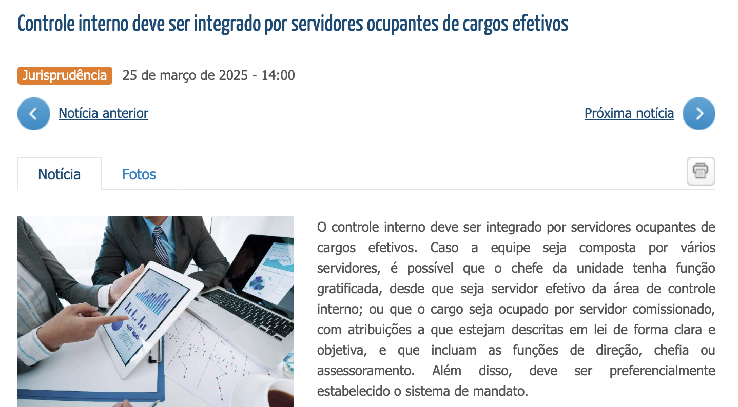
Gestão Por Competência

Slide 9
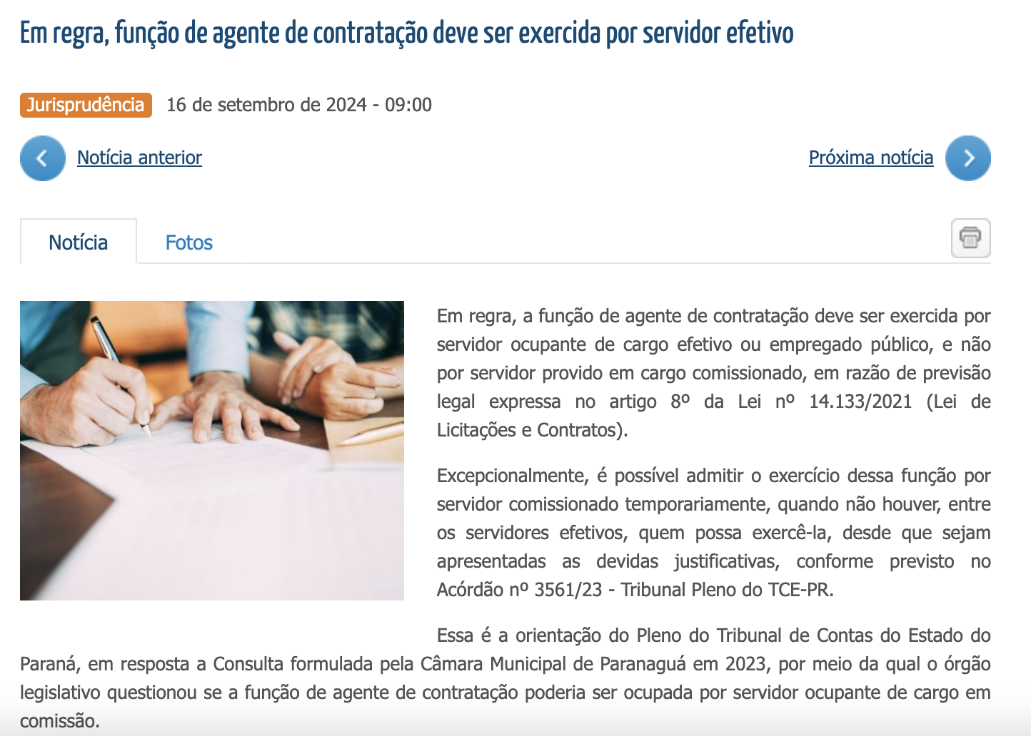
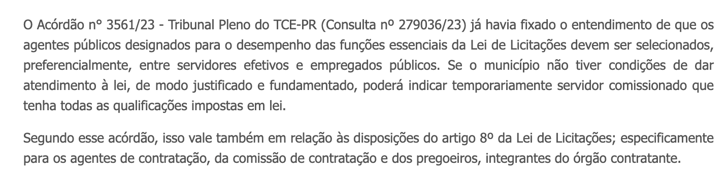
Gestão Por Competência

Slide 10
Gestão Por Competência
LINDB – Decreto Lei 4.657/42
Art. 20. Nas esferas administrativa, controladora e judicial, não se decidirá com base em valores jurídicos abstratos sem que sejam consideradas as consequências práticas da decisão. (Incluído pela Lei nº 13.655, de 2018) (Regulamento)
Parágrafo único. A motivação demonstrará a necessidade e a adequação da medida imposta ou da invalidação de ato, contrato, ajuste, processo ou norma administrativa, inclusive em face das possíveis alternativas. (Incluído pela Lei nº 13.655, de 2018)

Slide 11
Normatização/Padronização
Lei 14.133/21
Art. 40. O planejamento de compras deverá considerar a expectativa de consumo anual e observar o seguinte:
(....) V – atendimento aos princípios: a) da padronização, considerada a compatibilidade de especificações estéticas, técnicas ou de desempenho

Slide 12
Normatização/Padronização
Na sequência, tem-se no artigo 41, inciso I, alínea "a", da lei, a previsão de que, no caso de licitação que envolva o fornecimento de bens, a administração poderá excepcionalmente, indicar uma ou mais marcas ou modelos, desde que formalmente justificado, em decorrência da necessidade de padronização do objeto.

Slide 13
Normatização/Padronização
Ao se indicar a marca, garante-se a padronização exata dos objetos futuros com aqueles já existentes. Porém, por configurar uma restrição à competição, precisa estar justificada no processo, considerando a natureza dos objetos e os fins a serem alcançados. Assim, não se descarta que a padronização de especificações possa conduzir à padronização de uma marca específica, desde que lastreada por, conforme o caso, estudos, laudos, perícias e pareceres técnicos, em que as vantagens para o interesse público fiquem clara e sobejamente demonstradas.

Slide 14
Normatização/Padronização
Exemplos:
1) em compras militares as especificações são essenciais para intercambialidade, memória muscular de uso, tamanho de cano, sistema de disparo, coronha e outras especificações de armas garantem operações policiais seguras e sem imprevistos, inclusive, em cenários diversos;
2) na área de pesquisas científicas e médicas os insumos garantem eficácia de trabalhos de anos de pesquisas, que não podem ser prejudicados nos resultados com troca de componentes pelo curso dos estudos; e
3) na área de tecnologia da informação e comunicação, segurança de dados, integração de redes e sistemas e outros fatores são essenciais para preservação de informações confidenciais e manutenção de sistemas críticos operacionais etc.

Slide 15
Normatização/Padronização
Lei 14.133/21
Art. 43. O processo de padronização deverá conter: I – parecer técnico sobre o produto, considerados especificações técnicas e estéticas, desempenho, análise de contratações anteriores, custo e condições de manutenção e garantia; II – despacho motivado da autoridade superior, com a adoção do padrão; III – síntese da justificativa e descrição sucinta do padrão definido, divulgadas em sítio eletrônico oficial."

Slide 16
Normatização/Padronização
Lei 14.133/21
"Art. 43… (…) § 1º. É permitida a padronização com base em processo de outro órgão ou entidade de nível federativo igual ou superior ao do órgão adquirente, devendo o ato que decidir pela adesão a outra padronização ser devidamente motivado, com indicação da necessidade da Administração e dos riscos decorrentes dessa decisão, e divulgado em sítio eletrônico oficial.

Slide 17
Normatização/Padronização
Assim, a partir de agora, como ocorreu com a moda do registro de preços, começa uma nova era do que se pode chamar de "carona" de processo de padronização, mas isso com cautela para se observar a pertinência do objeto e especificidades em relação às necessidades e à realidade do órgão que busca a mesma solução, porque, assim como na adesão a registro de preços, é preciso avaliar eficiência e ainda adequação para um processo desse tipo, caso a caso, lembrando-se que é importante buscar sempre a solução, realmente, mais vantajosa para aquele ente público.

Slide 18
Normatização/Padronização
Roteiro para a criação da padronização:
1ª Fase: designação de comissão
2ª Fase: análise e diagnóstico da situação atual
3ª Fase: apuração das necessidades administrativas e exame de alternativas
4ª Fase: instauração do processo administrativo de padronização
5ª Fase: instrução do processo, incluindo a realização de testes, se necessário
6ª Fase: análise e relatório conclusivo
7ª Fase: despacho motivado da autoridade competente
8ª Fase: publicidade

Slide 19

Normatização/Padronização
Por fim, a observância do princípio da padronização envolve e exige a criação e utilização de um catálogo eletrônico de padronização, conforme se extrai do art. 19 da Lei nº 14.133/21

Slide 20
Apoio do Controle Interno e do Jurídico
Lei 14.133/21
Art. 8º
§ 3º As regras relativas à atuação do agente de contratação e da equipe de apoio, ao funcionamento da comissão de contratação e à atuação de fiscais e gestores de contratos de que trata esta Lei serão estabelecidas em regulamento, e deverá ser prevista a possibilidade de eles contarem com o apoio dos órgãos de assessoramento jurídico e de controle interno para o desempenho das funções essenciais à execução do disposto nesta Lei. (Regulamento) Vigência

Slide 21
Apoio do Controle Interno e do Jurídico
Lei 14.133/21
Art. 117
§ 3º O fiscal do contrato será auxiliado pelos órgãos de assessoramento jurídico e de controle interno da Administração, que deverão dirimir dúvidas e subsidiá-lo com informações relevantes para prevenir riscos na execução contratual.

Slide 22
Apoio do Controle Interno e do Jurídico
Lei 14.133/21
Art. 53. Ao final da fase preparatória, o processo licitatório seguirá para o órgão de assessoramento jurídico da Administração, que realizará controle prévio de legalidade mediante análise jurídica da contratação.
§ 1º Na elaboração do parecer jurídico, o órgão de assessoramento jurídico da Administração deverá:
I - apreciar o processo licitatório conforme critérios objetivos prévios de atribuição de prioridade;
II - redigir sua manifestação em linguagem simples e compreensível e de forma clara e objetiva, com apreciação de todos os elementos indispensáveis à contratação e com exposição dos pressupostos de fato e de direito levados em consideração na análise jurídica;

Slide 23
Notas Sobre a Responsabilização de Agentes Públicos
Lei de Improbidade Administrativa e o fim da culpa
Lei Orgânica e os PADs
Código Penal e as penas mais severas, inclusive com a responsabilidade do fornecedor
Tribunal de Contas e o controle repressivo (multas e ressarcimentos)

Slide 24
Notas Sobre a Responsabilização de Agentes Públicos
Como evitar?
1 – Formalização
Sempre formalizar os atos administrativos de forma a fundamentar as decisões;
2 - Lei ou jurisprudência: qual usar nos atos administrativos? Como evitar o enquadramento em “erro grosseiro”? Art. 28 – LINDB: O agente público responderá pessoalmente por suas decisões ou opiniões técnicas em caso de dolo ou erro grosseiro. (Incluído pela Lei nº 13.655, de 2018) (Regulamento)

Slide 25
Notas Sobre a Responsabilização de Agentes Públicos
Como evitar?
“Para o Tribunal, configura erro grosseiro conduta que descumpre regra constitucional, regra expressa em instrumento convenial, conduta que não observa princípios básicos da administração ou condutas que afrontam diretamente a legislação e jurisprudência do Tribunal, bem com o descumprimento de normativo da entidade pelo gestor, especialmente aquele que resulta em danos materialmente relevantes. Ainda, a decisão de gestor que desconsidera, sem a devida motivação, acórdão do TCU, pode ser tipificada com o erro grosseiro para fins de responsabilização perante a Corte de Contas. Tal conduta expressa inobservância do dever de cuidado, o que configura culpa grave, motivo suficiente para a responsabilização e p ara a aplicação de sanção ao gestor.” Acórdão 1.695/2018-Plenário (Min. Relator: Vital do Rêgo) - TCU

Slide 26
OBRIGADO!

